Slide 1
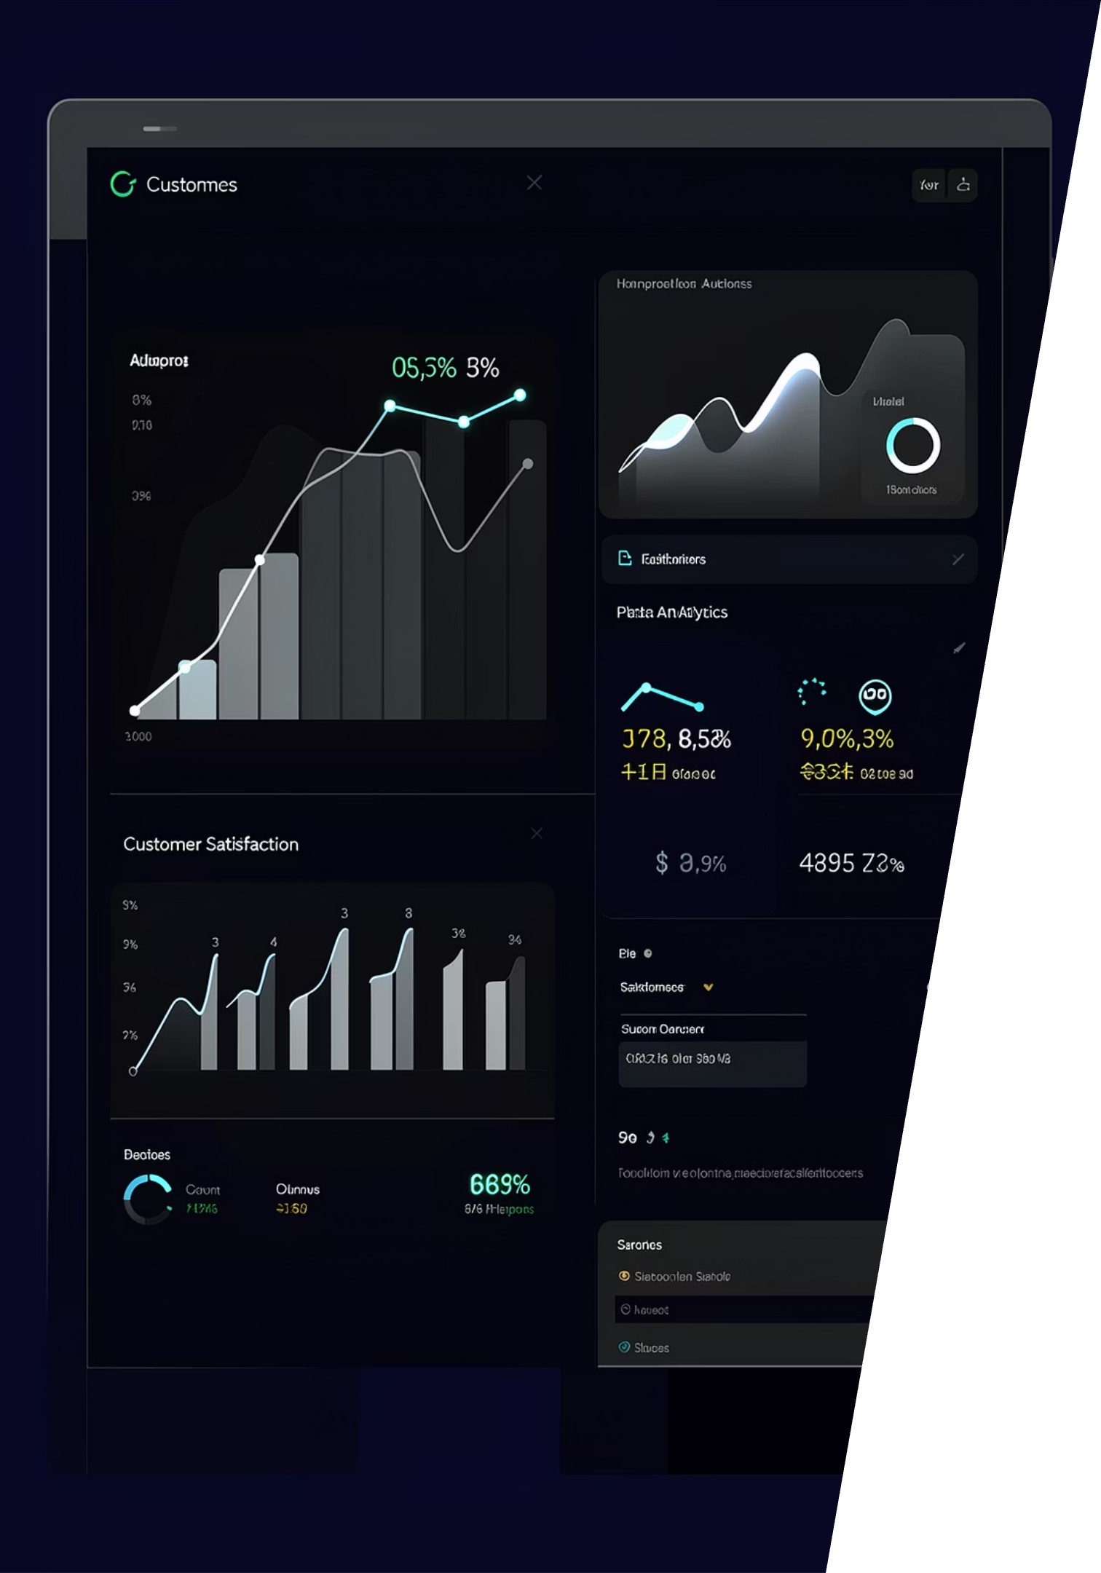
NPS Preditivo
Tech Challenge Fase 1
Como dados operacionais de logística e atendimento podem antecipar a satisfação do cliente antes da pesquisa de NPS?
POSTECH · FIAP· IAST1
Grupo 193
Julio Cesar de Oliveira Matos
Saulo Freitas e Silva
369221
372388

Slide 2
O PROBLEMA
O Problema de Negócio
1
Crescimento acelerado do e-commerce trouxe mais pedidos, entregas e interações com clientes.
Por que é urgente?
80%
2
Mesmo com indicadores semelhantes, alguns clientes viram promotores e outros detratores
dos clientes são detratores
A cada 100 clientes, apenas 20 estão dispostos a realizar uma recompra.
3
O NPS é coletado somente após o encerramento da jornada, quando já é tarde para agir
Promotores (9–10)
Neutros (7–8)
Impacto no negócio
Recompra em risco
Reputação da marca em risco
Crescimento orgânico em risco
Detratores (0–6)
Fórmula do NPS
NPS = % Promotores − % Detratores
Notes:
Passamos por um crescimento acelerado, aumentando o volume de pedidos, entrega e interações com o cliente. Junto desse crescimento, o NPS da empresa também foi afetado, com alta variabilidade e um fator de NPS muito abaixo do mercado, sendo este um indicador importante para e-commerce. Além do fato de termos o NPS apenas após o fim da jornada do cliente, tarde demais para revertermos a situação.

Slide 3




DADOS
O que temos?
A base contém 19 variáveis. Através de um estudo das correlações das variáveis com o NPS, conseguimos selecionar um grupo de variáveis de interesse.
Pedido
Logística
Atendimento
Cliente
order_id
order_value
items_quantity
payment_installment
discount_value
delivery_time_days
delivery_delay_days
freight_value
delivery_attempts
customer_service_contacts
resolution_time_days
complaints_count
csat_internal_score
customer_id
customer_age
customer_region
customer_tenure_months
repeat_purchase_30d
Notes:
Nossa base tem 19 variáveis, sendo uma o próprio nps score e as outras divididas em quatro grupos: pedido, logística, atendimento e perfil do cliente.

Slide 4

DADOS
O que influencia?
Mas apenas 6 variáveis influenciam o NPS do cliente.
Pedido
Logística
Atendimento
Cliente
order_id
order_value
items_quantity
payment_installment
discount_value
delivery_time_days
delivery_delay_days
freight_value
delivery_attempts
customer_service_contacts
resolution_time_days
complaints_count
csat_internal_score
customer_id
customer_age
customer_region
customer_tenure_months
repeat_purchase_30d
Variável-alvo: nps_score | Dataset limpo e validado — sem nulos, duplicatas ou valores fora do intervalo 0–10.
Notes:
Ao estudar a correlação de cada uma com o NPS, descobrimos que apenas 6 têm influência real. Notamos já algo interessante, características dos pedidos não possuem relação com o NPS, assim como características do cliente também não, exceto pela recompra nos últimos 30 dias.

Slide 5
PERGUNTA
O que queremos responder?
delivery_delay_days
Atraso nos dias de entrega
customer_service_contacts
resolution_time_days
complaints_count
csat_internal_score
Contatos do cliente ao CS
Dias de resolução
Quantidade de reclamações
Índice de satisfação do cliente
repeat_purchase_30d
Recompra em até 30 dias
Pergunta norteadora
Quais fatores, antes do fim do ciclo de compra, mais influenciam o NPS do cliente, de forma a entender quais clientes são detratores e quais são não detratores?
Notes:
O problema que guiou a analise é: Quais fatores, antes do fim do ciclo de compra, mais influenciam o NPS do cliente, de forma a entender quais clientes são detratores e quais são não detratores?
Dado isso, com as 6 variáveis que influenciam o NPS temos algumas que não podem ser usadas pois estarão disponíveis apenas no fim da jornada do cliente, o dado de recompra, que trás forte correlação de clientes promotores, e o resolution time days, que está disponível apenas após a solução da dor do cliente.

Slide 6
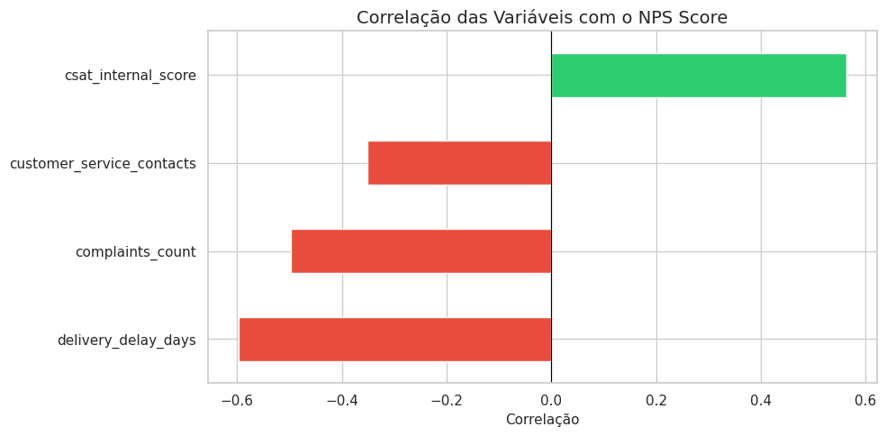
CORRELAÇÃO
O que a correlação revelou?
Notes:
O CSAT é um indicador importante do NPS, pois mede a satisfação do cliente, mas não entra no modelo e estará disponível apenas ao fim da jornada. Assim, temos 3 variáveis operacionais disponíveis, sendo atraso na entrega, o número de reclamações e o contatos com o suporte.

Slide 7
INSIGHTS EDA
Principais Insights
Perfil de cliente
Características do pedido
Base assimétrica
O perfil do cliente não tem relação ou influência no NPS.
As características do pedido não tem influência no NPS.
Há uma quantidade desproporcional de detratores na base.
Logística
Atendimento
Modelos e Classes
Grande parte das características de logística não influenciam, porém o atraso é decisivo.
Grupo de variáveis com maior correlação com o NPS, com destaque para o complaint counts.
Devido à natureza assimétrica da base, sugere-se duas classes para a análise: Detrator e Não Detrator.
Notes:
Dado os dois fatores abordados anteriormente, pode-se retirar os seguintes insights da base de dados:
O perfil de cliente e o perfil de compra não são fatores determinantes, o que nos dá poder de ação.
Também temos que o grande ofensor do NPS é a logística e o atendimento, fatores operacionais no controle da empresa.
A base de dados é fortemente assimetrica, devido à alta quantidade de detratores, o desenvolvimento de modelos visará modelos de classificação, e inicialmente classificação binária, risco de ser detrator ou não detrator.

Slide 8




O CLIENTE
Insights da Logística e Atendimento
Impacto do Atraso
Impacto do Atendimento
Sem atraso, temos um perfil de cliente neutro.
Promotores acabam após dois dias de atraso.
O cliente torna-se detrator após 4 dias de atraso.
De 0 a 2 reclamações, o perfil do cliente é neutro.
Promotores resistem até 4 reclamações.
Após 6 reclamações, o perfil do cliente é detrator.
Analisando-se os fatores em conjunto, entendemos que clientes podem tolerar atraso, desde que com resolução assertiva. Clientes com até 4 dias de atraso e no máximo 3 reclamações ficam na zona neutra.
Notes:
Com os dois fatores que mais afetam em mente, analisamos quais os clientes com o menor NPS e quais os clientes com o maior NPS. Notamos que o atraso é um fator que rapidamente leva o cliente a ser detrator, clientes com 4 dias ou mais de atraso sempre serão detratores.
O mesmo vale para a quantidade de reclamações, clientes que precisam reclamar e entrar em contato com o suporte muitas vezes se tornam detrator, clientes que não precisam abrir reclamações são os com maior NPS, tendo uma média de NPS quase de promotor.

Slide 9
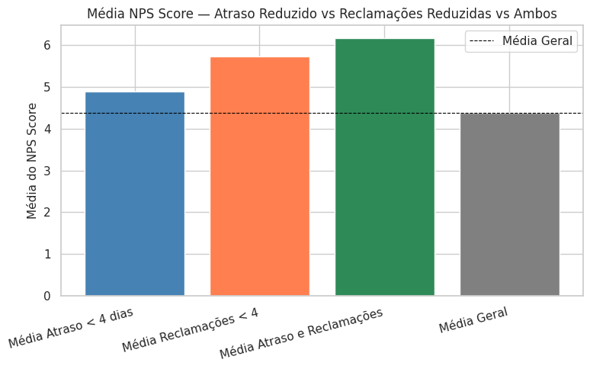
O CLIENTE
O que a Correlação Revelou?
Notes:
Com uma análise dos pontos críticos de atraso e reclamações, nota-se que seria necessário uma melhora significativa de logística ou atendimento individualmente, porém uma melhoria da combinação destes consegue trazer resultados mais progressivos. Clientes com pouco atraso e poucas reclamações já possuem um perfil de cliente não detrator.

Slide 10
RECOMENDAÇÕES
Prioridade de Ação
Logística
Priorização de entrega para pedidos em risco (3–4 dias)
SLA interno máximo de 4 dias de atraso
Baseada nos fatores com maior correlação com o NPS
Atendimento (SAC)
1
LOGÍSTICA
Treinamento do time visando atingir resoluções no primeiro contato
Protocolos de escalação (N2) para clientes com 2+ reclamações
Notificar o cliente antes do limite de atraso, reduzindo interações do suporte
2
ATENDIMENTO
Estratégia & Dados
3
Implementar modelo binário (detrator/não detrator) com atraso + reclamações
Dashboard de NPS preditivo atualizado em tempo real
MODELO ML
Notes:
"Com esses dados, chegamos a três prioridades. Primeiro, logística: alertas automáticos quando o atraso superar 2 dias, priorização de reentrega entre 3 e 4 dias, e SLA interno máximo de 4 dias. Segundo, atendimento: resolver no primeiro contato, máximo 2 interações por ocorrência, e contato proativo com clientes de pedidos atrasados antes que reclamem. Terceiro, modelo de machine learning: classificar clientes como risco de detração usando atraso e reclamações, com dashboard de NPS preditivo em tempo real."

Slide 11
LIMITAÇÕES E RISCOS
Os riscos da estratégia
Base assimétrica
Com 80% de detratores, a base não representa uma operação equilibrada. Os dados podem refletir um período atípico, recomenda-se validar com dados de outros períodos antes de tomar decisões estruturais.
Viés de resposta
O dataset considera apenas clientes que responderam ao NPS. Clientes mais insatisfeitos tendem responder e a gerar reclamações. Saber os motivos dessas reclamações, nos dará visibilidade para futuras ações.
Modelo pouco robusto
Dado a própria base e a condição do NPS atual, a opção de um modelo binário irá ajudar uma estratégia inicial, mas após um aumento inicial do NPS, poderá ser necessário reavaliar o modelo e a estratégia.
Notes:
Antes de encerrar, é importante sermos honestos sobre os limites da análise. A base assimétrica — com 80% de detratores — pode refletir um período atípico, e recomendamos validar com dados de outros períodos. Há viés de resposta: nem todos os clientes insatisfeitos respondem ao NPS. E o modelo binário que propomos é um ponto de partida sólido — mas precisará ser reavaliado conforme o NPS evolua.

Slide 12
Encerramento
Os dados operacionais já contam a história do cliente. Nossa proposta é usar essa história para agir antes que o problema aconteça.
Obrigado!
POSTECH · FIAP· IAST1
Grupo 193
Julio Cesar de Oliveira Matos
Saulo Freitas e Silva
369221
372388

